Slide 1
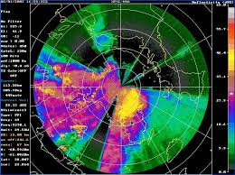
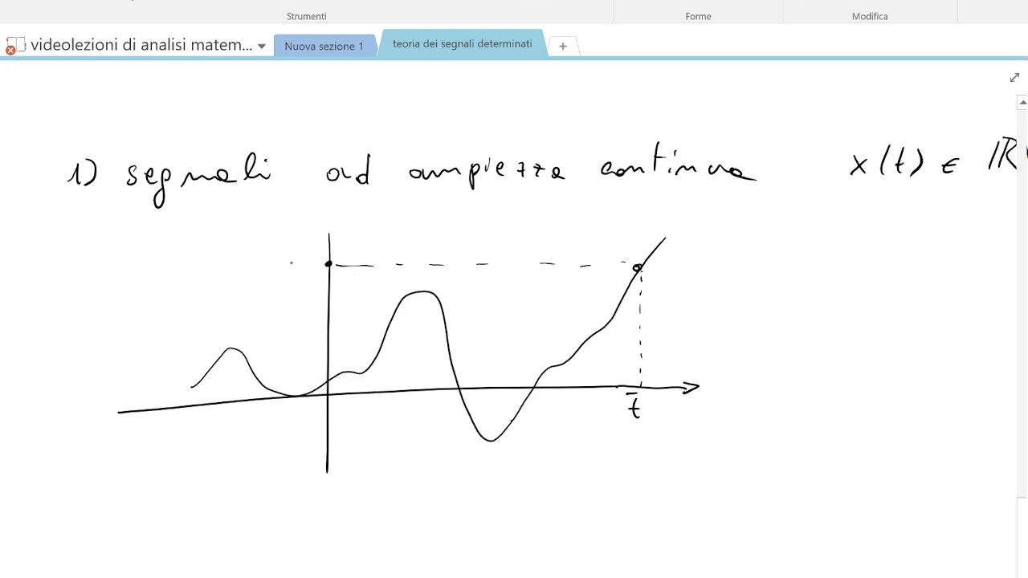
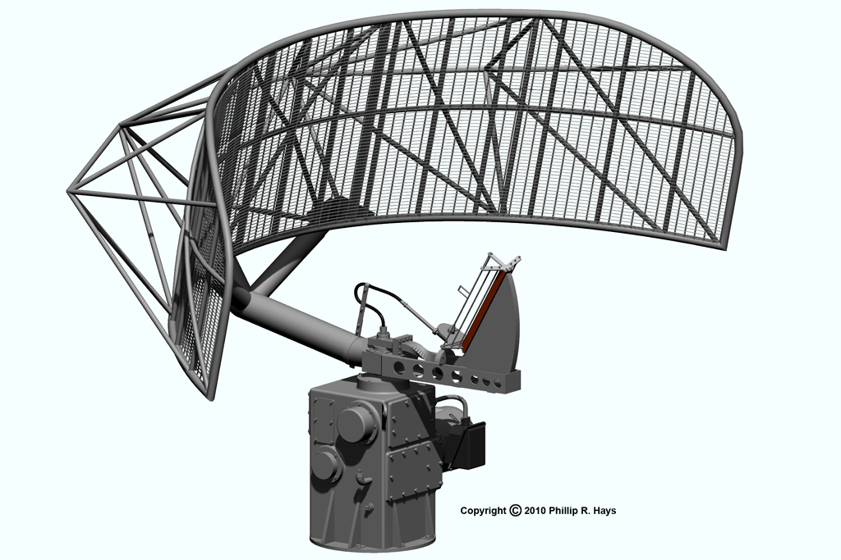
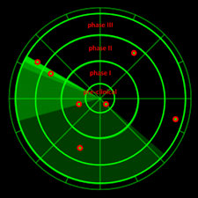
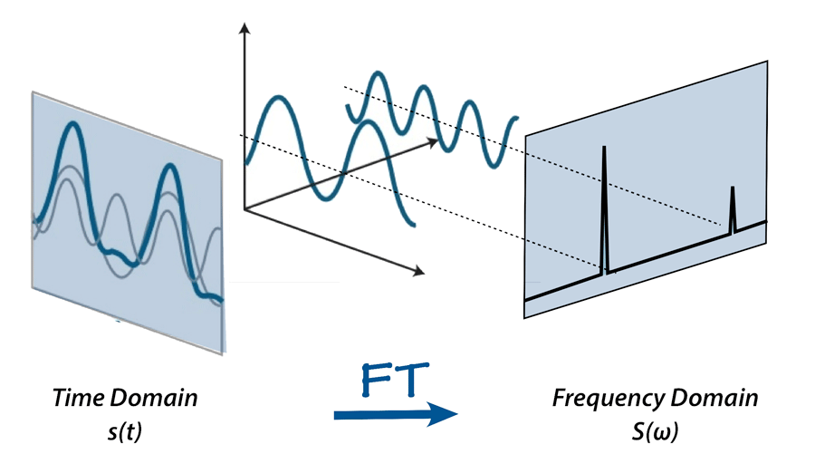
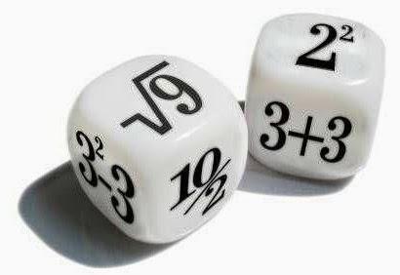


Radar
Corso di Laurea Magistrale:
Scienze e Tecnologie della Navigazione
Anno Accademico: 2022/2023
Crediti: 6 CFU
Docente: Giampaolo Ferraioli
Materiale Didattico Online – DM 752-2021

Slide 2
Sistemi Radar

Slide 3
Sommario
Effetto Doppler
Radar CW
Radar FM-CW
MTI
Radar Secondario
Radar Meteo
Radar d’Immagine

Slide 4

Effetto Doppler
La variazione di frequenza tra il segnale trasmesso e il segnale ricevuto quando tx e rx sono in moto tra loro, prende il nome di effetto Doppler.
Nel caso di moto in avvicinamento, l’rx riceve un numero maggior di lunghezze d’onda per unità di tempo, percepito come un segnale a frequenza maggiore.
Nel caso di moto in allontanamento, l’rx riceve un numero minore di lunghezze d’onda per unità di tempo, percepito come un segnale a frequenza minore.

Slide 5
Effetto Doppler
Tale effetto si ha anche nei sistemi radar.
Si trasmette un segnale con una frequenza f₀. Il segnale retrodiffuso dal target, in movimento, presenta una variazione della frequenza rispetto alla frequenza di trasmissione. Tale frequenza prende il nome di frequenza doppler f_{d}.
Il numero di lunghezze d’onda contenuto nel percorso radar-target-radar è:
La lunghezza d’onda corrisponde ad un’escursione di 2π rad.
L’escursione di fase totale nel percorso radar-target-radar è:

Slide 6
Effetto Doppler
Se il target è in moto rispetto al radar, la distanza R (e quindi φ) varia continuamente. La variazione della fase f rispetto al tempo è una frequenza angolare (pulsazione):
La frequenza Doppler f_{d} è legata alla velocità radiale del target
v è la velocità dell’oggetto, θ è l’angolo tra la traiettoria del target e la linea radar-target.

Slide 7
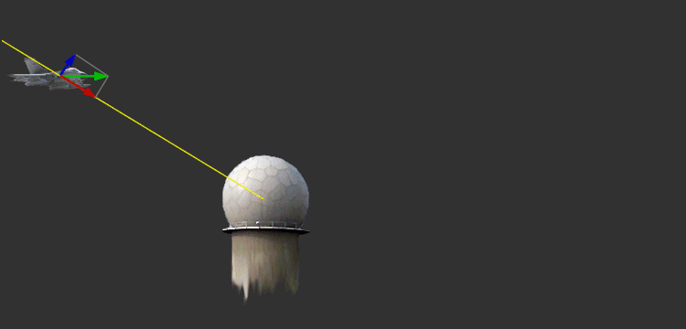
Effetto Doppler
La frequenza Doppler f_{d}
è 0 quando il target si muove lungo una traiettoria perpendicolare alla linea radar target (θ =90°)
è massima quando il target si muove lungo la linea radar target (θ =0°)

Slide 8
Radar CW
Un radar può operare trasmettendo segnali continui al posto di segnali impulsati.
Tali sistemi radar prendono il nome di radar ad onda continua (Radar CW).
Il sistema trasmette con continuità un segnale e riceve con continuità il segnale di eco.
Nascono problemi di separazione tra il segnale Tx e il segnale RX.
Le applicazioni principali dei radar ad onda continua: stima della velocità del target (radar CW), stima della posizione (radar CW-FM)

Slide 9
Radar CW
I Radar CW sono utilizzati per la stima della velocità dei target.
Si confronta la frequenza del segnale tx con quello del segnale ricevuto e si determina f_{d} (e la velocità del target). Segno positivo bersaglio in avvicinamento. Segno negativo, bersaglio in allontanamento.
Problemi di accoppiamento tra tx e rx (parzialmente voluto)
Apparato più semplice rispetto a radar impulsato.
Utilizzi: autovelox

Slide 10
Radar CW-FM
I Radar CW non sono in grado di calcolare la distanza tra il radar e il target. Manca un mark temporale per la determinazione del range.
Per risolvere il problema, viene utilizzata una modulazione in frequenza (FM). La frequenza del segnale trasmesso è cambiata linearmente con il tempo (Radar CW-FM).
Un target stazionario a distanza R, genera un’eco dopo un tempo T.

Slide 11
Radar CW-FM
Fissato un istante di tempo si calcola la frequenza di battimento f_{b} (differenza di frequenza tx e rx). Coincide con la frequenza f_{r} dovuta alla distanza.
È possibile calcolare il tempo T e il range R a partire da f_{b}
dove df₀/dt è la pendenza retta
11

Slide 12
Radar CW-FM
Nella pratica la frequenza del segnale non può essere aumentata con continuità in una sola direzione. Viene utilizzata una modulazione periodica
La frequenza di battimento misurata è:
La frequenza di battimento è costante.

Slide 13
Radar CW-FM
Nel caso in cui il target è in moto rispetto al radar, una frequenza Doppler si sovrappone alla frequenza del segnale rx.
La frequenza Doppler causa uno shift verso l’alto o verso il basso della frequenza del segnale rx.
La frequenza di battimento diminuisce in un intervallo e aumenta in un altro.

Slide 14
Radar CW-FM
E’ possibile calcolare sia la posizione del target (frequenza f_{r}) sia la velocità del target (frequenza f_{d}).
Nel caso di più target a diversa distanza, occorre calcolare le singole frequenze di battimento.

Slide 15
MTI
I sistemi Moving Target Indicator (MTI) sono utilizzati per discriminare i target in movimento rispetto ai target stazionari.
Gli MTI si basano sulla trasmissione di un segnale ad onda continua (CW) convertito in un segnale impulsato.
Parte del segnale CW utilizzato in trasmissione viene fornito al ricevitore.

Slide 16
MTI
Il segnale CW generato all’interno del trasmettitore e fornito come segnale di riferimento al ricevitore è:
dove f_{t} è la frequenza di trasmissione e A l’ampiezza. Il segnale ricevuto da un target a distanza R₀ è:
Il segnale ricevuto e il segnale di riferimento sono “battuti”. Il battimento consiste nel moltiplicare i due segnali (uno dei due sfasato di 90 gradi)
$$V_{rif}=Asin\left(2πf_{t}t\right)$$
$$V_{eco}=Asin\left(2π\left(f_{t}±f_{d}\right)t−\frac{4πf_{t}R_{0}}{c}\right)$$
$$V_{diff}=Asin\left(2π\left(f_{t}±f_{d}\right)t−\frac{4πf_{t}R_{0}}{c}\right)Acos\left(2πf_{t}t\right)$$
$$sin\left(α\right)cos\left(β\right)=\frac{1}{2}\left[sin\left(α+β\right)+sin\left(α−β\right)\right]$$

Slide 17
MTI
A valle del filtraggio passa-basso (mixer) il segnale di uscita è dato da (solo segnale differenza):
Se il target è stazionario ( f_{d} = 0), il segnale in ogni impulso assumerà un valore costante. Se il target è in movimento, il segnale in ogni impulso sarà una funzione del tempo.
$$V_{diff}=\frac{A}{2}sin\left(2πf_{d}t−\frac{4πf_{t}R_{0}}{c}\right)$$
$$V_{diff}=\frac{A}{2}sin\left(−\frac{4πf_{t}R_{0}}{c}\right)$$
$$V_{diff}=\frac{A}{2}sin\left(2πf_{d}t−\frac{4πf_{t}R_{0}}{c}\right)$$
Costante
NON Costante

Slide 18
MTI
I target in movimento possono essere distinti da quelli stazionari guardando un display A-Scope. Consideriamo il caso di 2 target in movimento.
L’uscita dell’A-scope nel caso di singolo sweep (un solo impulso trasmesso) è il seguente:
Non è possibile riconoscere target in movimento.
Utilizzando più impulsi, i target stazionari saranno rappresentati allo stesso modo. I target in movimento varieranno in ogni sweep.

Slide 19
MTI
Al variare dell’impulso trasmesso, i segnali in movimento varieranno la loro ampiezza (varia l’argomento del seno).
Si ha un effetto butterfly sull’A-scope. Maggiore è l’oscillazione, maggiore è la frequenza Doppler.

Slide 20
MTI
L’effetto farfalla permette di individuare i target in movimento nel caso di utilizzo dell’A-scope, ma non nel caso di un PPI.
Nel caso di PPI, si utilizza un cancellatore a linea di ritardo. Elimina i target stazionari e mostra solo i target in movimento.
Il segnale ricevuto viene inviato su due canali, uno dei quali è una linea di ritardo (ritardo pari al tempo di ripetizione dell’impulso T_{p}).
Segnali stazionari cancellati (ampiezze costanti al variare di t). Segnali in movimento conservati (ampiezze variano con t)

Slide 21
MTI
Il segnale, ricevuto da un target a distanza R₀, in uscita dal mixer è:
Dove il termine f₀ tiene conto della distanza R₀.
Il segnale in uscita dalla linea di ritardo è dato da:
La differenza tra i due segnali è:
Consiste in un segnale cosinusoidale a frequenza f_{d} e fase f₀.
$$sin\left(α\right)−sin\left(β\right)=2sin\left(\frac{α−β}{2}\right)cos\left(\frac{α+β}{2}\right)$$

Slide 22
MTI
L’ampiezza del segnale differenza è:
Ciò determina che per alcune frequenze Doppler particolari, l’ampiezza del segnale differenza è nulla.
L’ampiezza del segnale differenza è nulla per le frequenze l’argomento del seno è nullo (n=0,1,2,…):

Slide 23
MTI
L’ampiezza del segnale differenza è nulla non solo per i target stazionari (n=0), ma anche per i target la cui frequenza f_{d} è multipla della frequenza di ripetizione degli impulsi f_{p}
Le velocità di tali target prendono il nome di velocità cieche:
Le velocità cieche sono un limite dei radar MTI (a differenza dei radar CW).
È possibile progettare il sistema in maniera da avere la prima velocità cieca più grande della massima velocità radiale attesa. In tal caso occorre λf_{p} grande.
λ è legato all’antenna e/o all’applicazione. Aumentare f_{p}, riduce la massima distanza non ambigua. Trade-off tra velocità cieche e range non ambiguo.

Slide 24
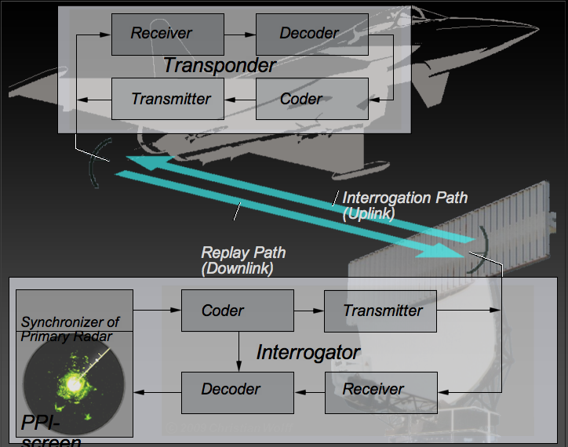
Radar Secondario
Radar Secondario è un sistema utilizzato per il controllo del traffico aereo. È un sistema basato sulla cooperazione del target. Non si basa sulla riflessione del target ma sulla risposta del target. Ha due segmenti: terra e bordo
Segmento a bordo (Trasponder)
Segmento a terra (Interrogator)

Slide 25
Radar Secondario
Differenze con Radar Primario
Principio di funzionamento non basato sulla riflessione della Potenza trasmessa ma sulla risposta del trasponder
Portata maggiore con minore potenza: necessario solo un percorso di andata del segnale
Eliminazione del clutter dovuto a bersagli fissi: diversa frequenza tra interrogator e trasponder (1030MHz - Interrog. e 1090 MHz - Risposta)
Risposte non dipendono dalla sezione radar dell’oggetto
Determina la posizione dell’aereo in azimuth, in range e in quota
Non individua gli aeromobili non dotati di trasponder, e il clutter meteo

Slide 26


Radar Secondario
Interrogazione
Il radar secondario effettua due tipi di interrogazioni mediante l’utilizzo di codici: Modo A e Modo C
Modo A: richiede all’aeromobile il proprio identificativo. L’interrogator trasmette due impulsi P1 e P3 a distanza di 8 us
Modo C: richiede all’aeromobile informazioni relativi alla sua quota. L’interrogator trasmette due impulsi P1 e P3 a distanza di 21 us.
Le Interrogazioni di Modo A e C sono normalmente alternate con un determinato periodo di ripetizione.

Slide 27
Radar Secondario
Interrogazione
Il radar secondario effettua due tipi di interrogazioni mediante l’utilizzo di codici: Modo A e Modo C
Modo A: richiede all’aeromobile il proprio identificativo. L’interrogator trasmette due impulsi P1 e P3 a distanza di 8 us
Modo C: richiede all’aeromobile informazioni relativi alla sua quota. L’interrogator trasmette due impulsi P1 e P3 a distanza di 21 us.
Le Interrogazioni di Modo A e C sono normalmente alternate con un determinato periodo di ripetizione.

Slide 28
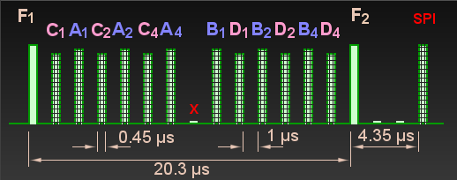
Radar Secondario
Risposta
Il trasponder risponde trasmettendo un treno di impulsi compreso in un intervallo fisso di 20.3 us.
La sequenza di 12 impulsi binari è racchiusa da due impulsi F1 e F2. I 12 impulsi permettono 2¹²=4096 combinazioni.
Ad un’interrogazione di Modo A, il trasponder risponde fornendo il suo identificativo
Ad un’interrogazione di Modo C, il trasponder risponde fornendo la propria quota di volo.
Nella risposta il Trasponder non inserisce il Modo a cui sta rispondendo

Slide 29
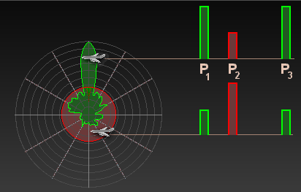
Radar Secondario
Problemi: Lobi Secondari
Nel radar secondario il transponder può essere attivato da interrogazioni provenienti dai lobi secondari producendo la rivelazione di aerei in posizioni errate.
La tecnica di Soppressione dei Lobi Secondari (SLS) consente al transponder di “riconoscere” se l’interrogazione proviene dal lobo principale (risponde) o dai lobi secondari (ignora).
Si trasmette oltre a P1 e P3, un altro impulso P2 (2us dopo P1) mediante un’antenna quasi omnidirezionale. L’ampiezza di P2 è maggiore dei lobi secondari e minore almeno 9dB rispetto a P1.
Il trasponder risponde ad un’interrogazione solo se P1 è maggiore di almeno 9dB rispetto a P2

Slide 30
Radar Secondario
Radar Secondario Modo S
E’ in grado di interrogare singolarmente ogni aeromobile
Viene formato un data link tra interrogator e trasponder, che consente lo scambio continuo di informazioni.
Il Radar Secondario di Modo S è compatibile con il Radar Secondario classico. Prevede ulteriori impulsi oltre a P1, P2 e P3
Ogni aeromobile ha un unico identificativo su 24 bit (più di 16 milioni). Appena ricevuta un’interrogazione cerca nel messaggio il proprio identificativo. Se lo riconosce risponde all’interrogazione.
Periodicamente gli interrogator effettuano una chiamata generale per aggiornare la lista degli aerei in vista. Il trasponder risponde comunicando il proprio indirizzo.

Slide 31
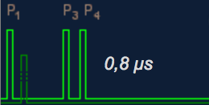
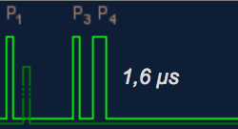
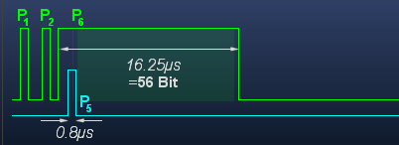
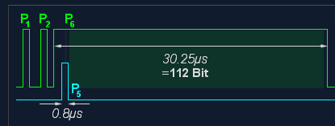
Radar Secondario
Interrogazione di Modo A /C/No Reply
La trasmissione di P4 breve inibisce il Modo S. Risposte di Modo A o Modo C.
Interrogazione di Modo A /C/All Call
La trasmissione di P4 lungo indica al Modo S di trasmettere il proprio identificativo.
Interrogazione di Modo S - Short
La trasmissione di P2 inibisce il Modo A e Modo C. I Trasponder di Tipo S rispondono con uno Short
Interrogazione di Modo S - Long
La trasmissione di P2 inibisce il Modo A e Modo C. I Trasponder di Tipo S rispondono con un Long

Slide 32
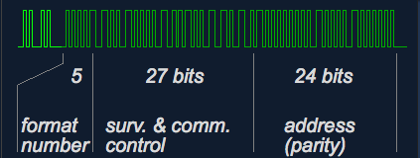
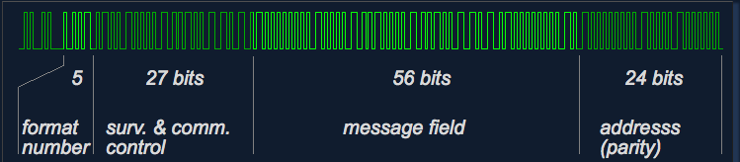
Radar Secondario
Quattro impulsi iniziali, seguiti da Risposta Short [56bit (5+27+24)] o Risposta Long [122bit (5+27+56+24)]
Risposta Short
Risposta Long
Format Number (5 bit): tipo di interrogazione (UF) e tipo di Risposta (DF). Ogni DF è una risposta ad uno specifico UF. ES: UF4 richiede l’altezza ad uno specifico Aereo, che risponde con DF4
Surv. & Commun. Control (27 bit): bit per la risposta
Address (24 bit): indirizzo univoco dell’Aereo
Message (56 bit): messaggi aggiuntivi (solo nelle risposte Long)

Slide 33
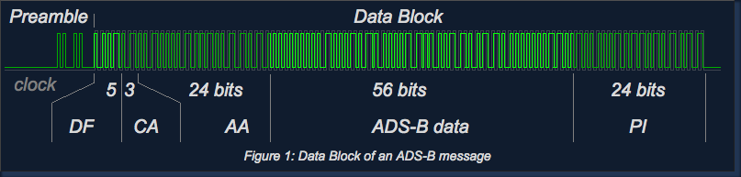
Radar Secondario
DF17
Il Data Format 17 (Risposta Long 112bit) è detto “1090 Extended Squitter”. Lo Squitter è la generazione di una risposta broadcast senza una specifica interrogazione.
Capability (CA): riporta se l’aereo è airborne o su ground.
Aircraft Address: identificativo dell’Aereo
ADS-B Data: può includere
  aircraft type
  altitude,
  latitude,
  longitude
  airborne velocity.
Parity Information: controllo errore

Slide 34
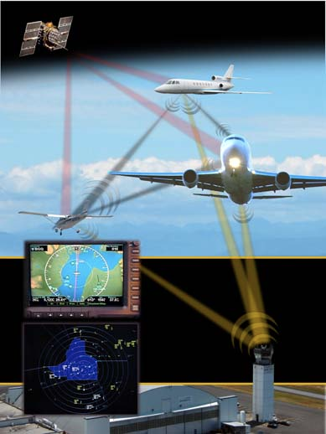
Radar Secondario
Il DF17 è la parte fondamentale di un sistema Automatic Dependent Surveillance Broadcast (ADS-B)
Automatic: non occorre alcuna interrogazione (DF17)
Dependent: si basa sui dati di navigazione “onboard” Surveillance: fornisce informazioni di sorveglianza e coordinamento del traffico
Broadcast: trasmissione dei dati in Broadcast
Aereo determina la propria posizione tramite GPS
Trasmette le proprie informazioni tramite DF17 in broadcast
Le informazioni ricevute vengono trasmesse alle Torri di controllo
https://www.flightradar24.com/
https://it.flightaware.com

Slide 35
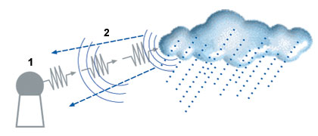
Radar Meteo
Nonostante il radar nasca con l’obiettivo di vedere attraverso le precipitazioni, esso è in grado, ad opportune frequenze, di vedere le precipitazioni.
Per un radar di sorveglianza la detection di una precipitazione è un problema.
Per un radar meteo, la detection di una precipitazione è l’obiettivo.
In particolare l’obiettivo del radar meteo non è soltanto quello di localizzare la perturbazione, ma valutarne l’entità.

Slide 36
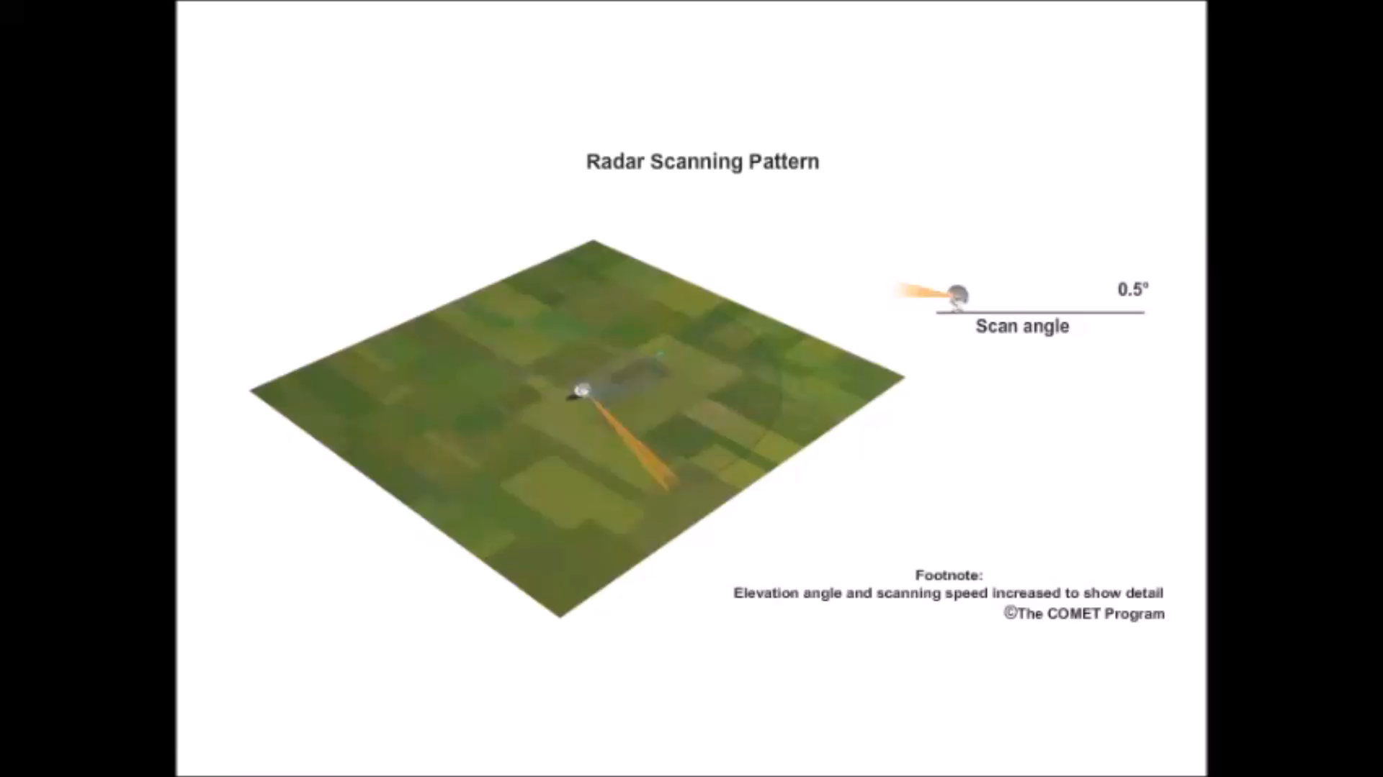
Radar Meteo

Slide 37
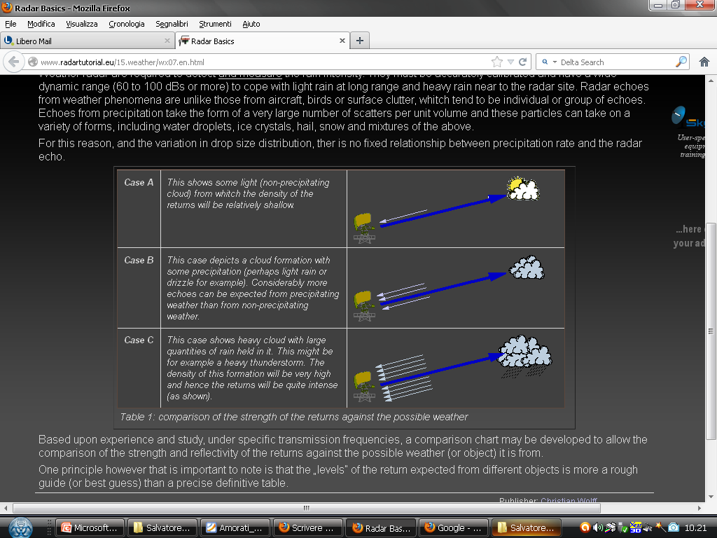
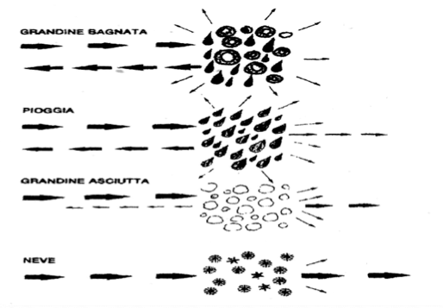
Radar Meteo
Il principio di funzionamento è basato sulla retrodiffusione delle idrometeore. I radar meteo sono in grado di rilevare all’interno delle formazioni nuvolose solo le aree in cui vi è presenza di acqua.
Nel caso di particelle di acqua i dipoli (simili a piccole antenne) sono liberi di muoversi e tendono ad allinearsi alle linee di campo: retrodiffondono la potenza non assorbita nella direzione della potenza incidente.
Nel caso di grandine asciutta i dipoli sono meno liberi di muoversi e orientarsi e retrodiffondono casualmente in tutte le direzioni.

Slide 38
Radar Meteo
Le frequenze utilizzate dai Radar Meteo sono quelle in Banda S, C e X.
A tali frequenze, la sezione radar delle particelle di acqua segue il modello di Rayleigh:
dove:
i: i-esima particella di acqua
K: parametro legato alle caratteristiche dielettriche delle particelle (dipende da frequenza e temperatura)
D_{i}: diametro della particella

Slide 39
Radar Meteo
Considerando il volume di risoluzione, la sezione radar può essere scritta come:
V è il volume di risoluzione e η è la RCS per unità di volume
Sfruttando il modello di Rayleigh e considerando che in un Volume V sono presenti N gocce di acqua, la RCS per unità di volume può essere riscritta:
Il termine
prende il nome di fattore di riflettività

Slide 40
Radar Meteo
Nel caso del radar meteo, l’equazione radar viene modificata in maniera tala da tenere conto del fattore di riflettività.
Consideriamo l’equazione radar ottenuta considerando
Sostituiamo alla RCS il prodotto tra il volume e la RCS per unità di volume
Scrivendo η in funzione del fattore di riflettività si ottiene:
40

Slide 41
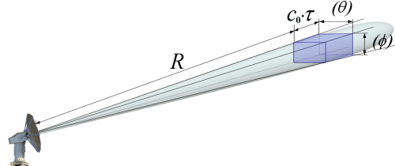
Radar Meteo
Nell’ipotesi che il bersaglio occupi completamente la cella di risoluzione il Volume V si può approssimare come un cilindro di sezione ellittica con assi Rφ e Rθ ed altezza cτ/2. Il volume dipende dalla distanza.
L’espressione finale dell’equazione radar meteo è:
Per semplicità si inglobano tutti i parametri del radar e i coefficienti nella Costante Radar C_{R} (dipendente dal radar utilizzato). SI è ipotizzato che K sia noto.

Slide 42
Radar Meteo
L’equazione radar meteo mette in relazione la potenza ricevuta con il fattore di riflettività
Tale equazione vale nelle ipotesi:
bersaglio occupa tutto il volume di risoluzione
bersaglio costituito da particelle sferiche di dimensioni inferiori alla lunghezza d’onda (modello Rayleigh)
proprietà dielettriche omogenee nel volume considerato
La conoscenza di Z consente di stimare l’entità della precipitazione e l’intensità della precipitazione.
A seconda del valore di Z esistono sei livelli di classificazione (da debole ad estrema)
Z è legato al tasso di precipitazione r tramite la relazione empirica Z=ar^{b} (a e b dipendono dal tipo di precipitazione)

Slide 43
Radar d’Immagine
L’obiettivo di un radar di immagine è fornire mappe radar 2D di zone (o bersagli) di interesse.
La formazione delle immagini è legata al principio di funzionamento del radar classico.
L’immagine radar è una mappa bidimensionale (range-azimuth) in scala di grigi. Ogni pixel dell’immagine radar (cella di risoluzione) ha un’intensità (livello di grigio) legata alla sezione radar degli scatteratori contenuti all’interno della cella di risoluzione
La dimensione della cella di risoluzione dipende dalle caratteristiche del sensore (risoluzione in range e in azimuth)
Esistono diversi sistemi di radar da immagine (RAR, SAR).

Slide 44
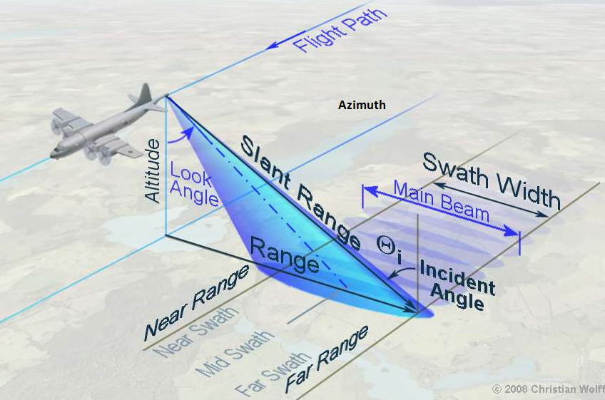
Radar d’Immagine
Un tipico radar d’immagine è costituito da un trasmettitore e da un ricevitore che operano su una piattaforma in movimento, come un aereo o un satellite.
Geometria di acquisizione
Azimuth, Range and Ground Range
Swath

Slide 45
Radar d’Immagine
La prima dimensione dell’immagine Radar (range) è data dalla distanza
La seconda dimensione (azimuth) è data dal movimento della piattaforma, sincronizzato con l’emissione degli impulsi
45

Slide 46
Radar d’Immagine
I punti al suolo vengono mappati sulla base della distanza che hanno dal sensore (tempo che intercorre tra trasmissione segnale e ricezione eco).
Due conseguenze:
Distorsioni nell’immagine
Illuminazione laterale (evitare ambiguità)
46

Slide 47
Radar d’Immagine
Illuminazione laterale
Illuminazione laterale
Distorsioni nell’immagine
47

Slide 48
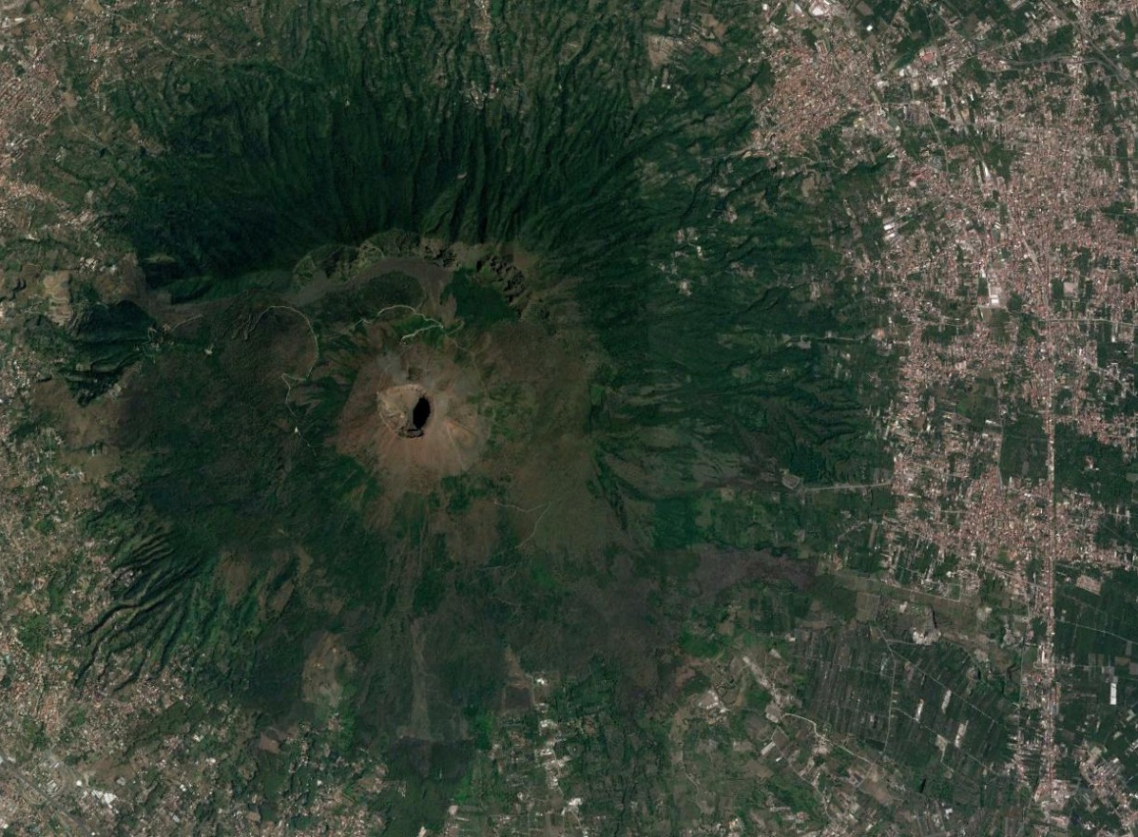
Radar d’Immagine
Illuminazione laterale
© Irea-CNR

Slide 49
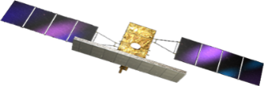
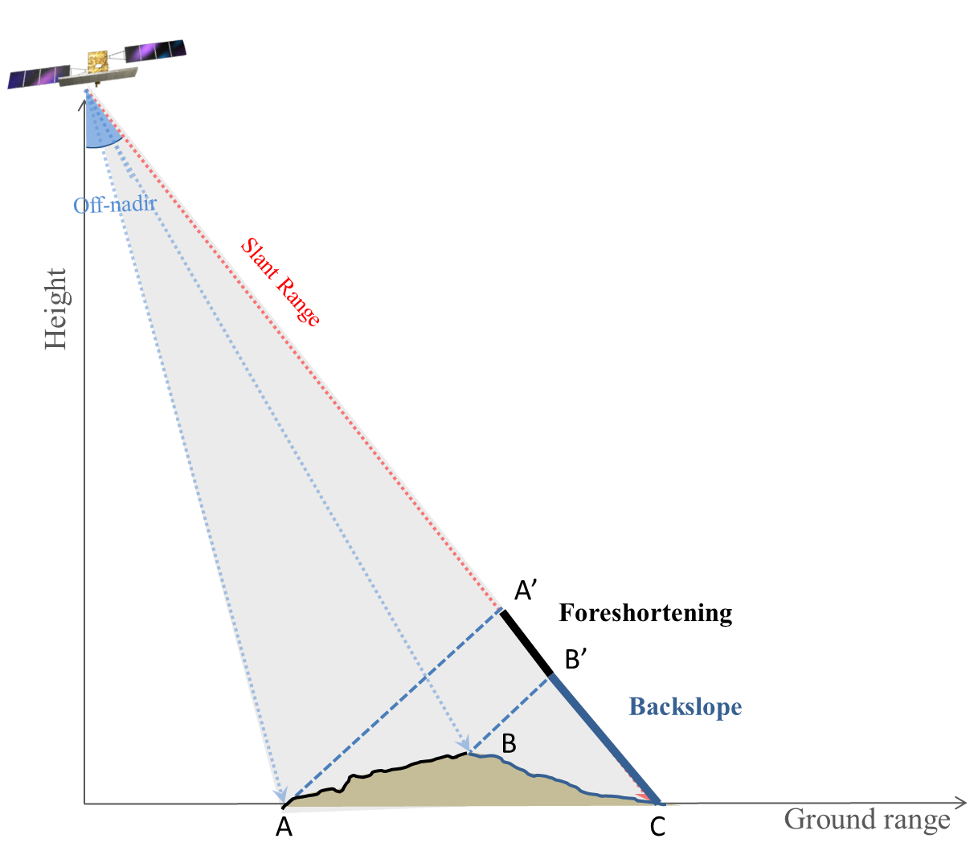
Radar d’Immagine
range
azimuth
© Irea-CNR

Slide 50
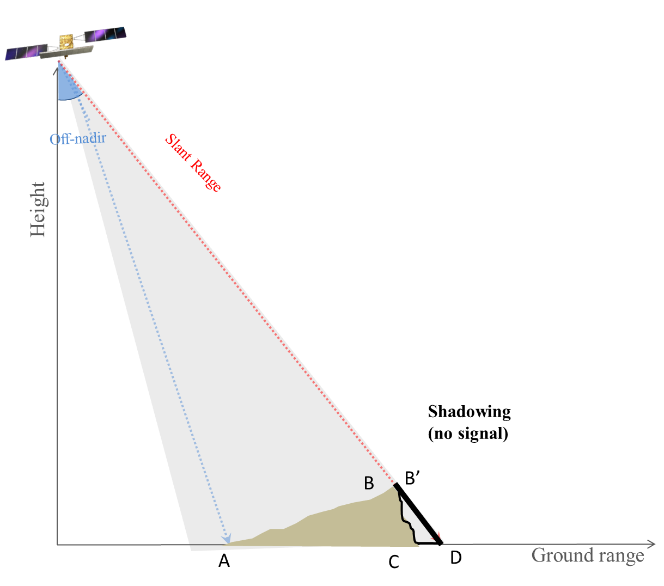
Radar d’Immagine
range
azimuth
© Irea-CNR

Slide 51
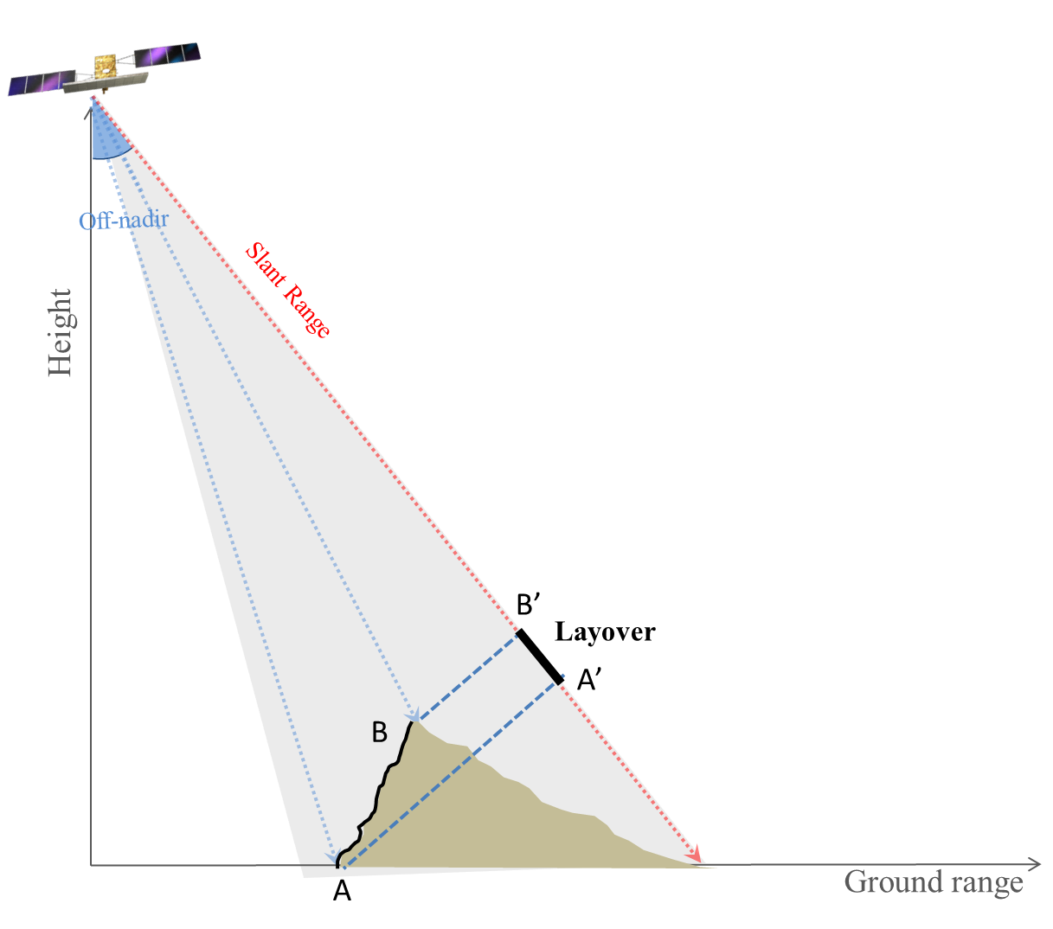
Radar d’Immagine
range
azimuth
© Irea-CNR

Slide 52
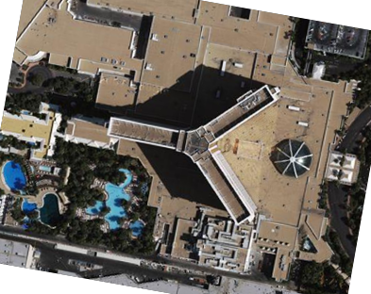
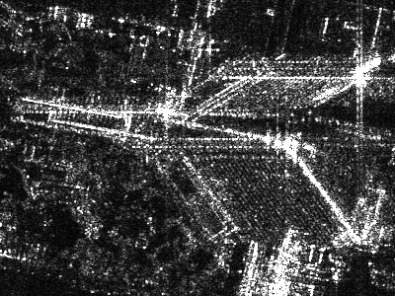
Radar d’Immagine
azimuth
range
© Irea-CNR

Slide 53
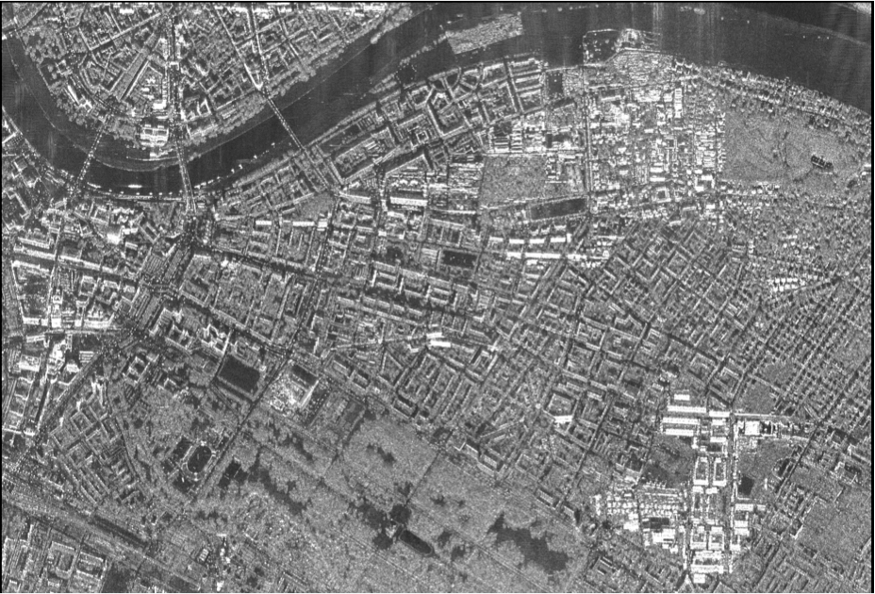
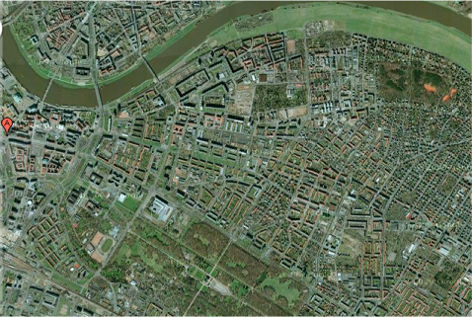
Radar d’Immagine
E-SAR (© DLR)
Dresda, Germania
Immagini Ottiche: elevata risoluzione, facile interpretazione
Immagini Radar: acquisizioni anche di notte e in presenza di nuvole. Interpretazione più difficile

Slide 54
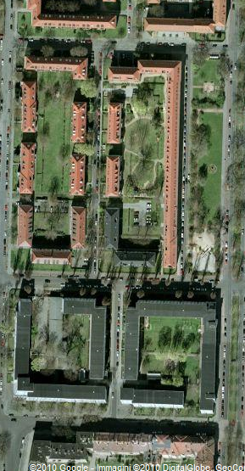
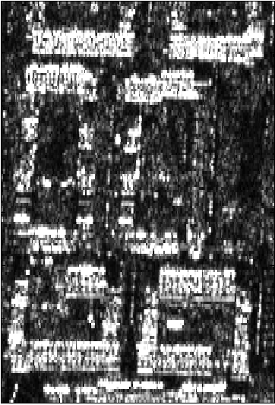
Radar d’Immagine
E-SAR (© DLR)
Dresda, Germania

Slide 55
Radar d’Immagine
La risoluzione è il parametro che determina la qualità dell’immagine e rappresenta la minima distanza alla quale devono trovarsi due bersagli per essere distinguibili
La risoluzione in range è legata alla durata dell’impulso (come per il radar classico).
Normalmente si usano segnali chiamati chirp (modulazione FM – banda larga)
Consentono di migliorare la risoluzione senza dover ricorrere a Potenza e di picco estremamente alte (brevi durate)
$$ρra=\frac{cτ}{2}$$

Slide 56
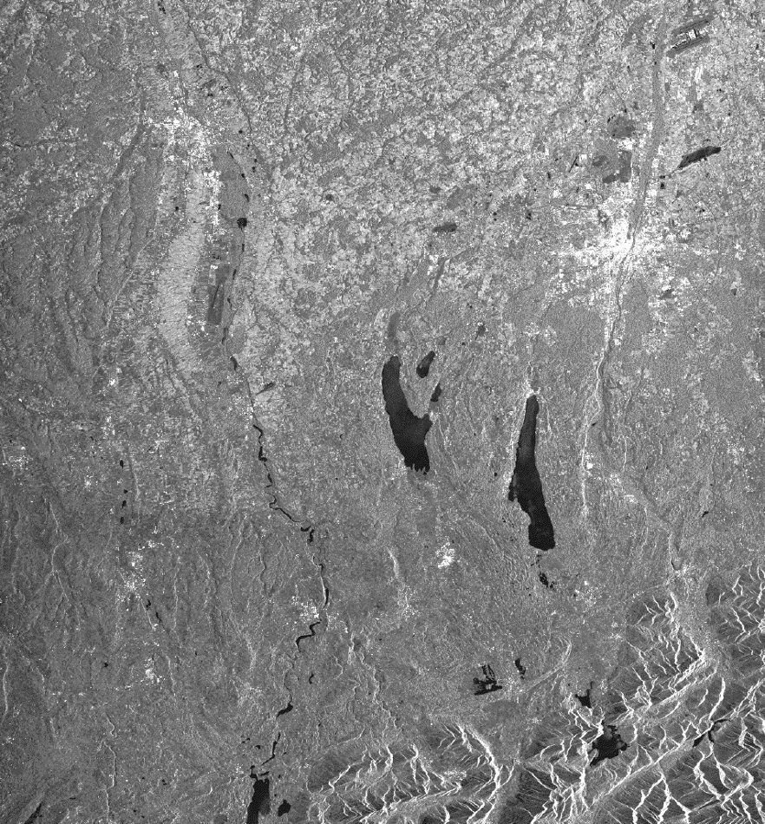
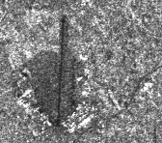
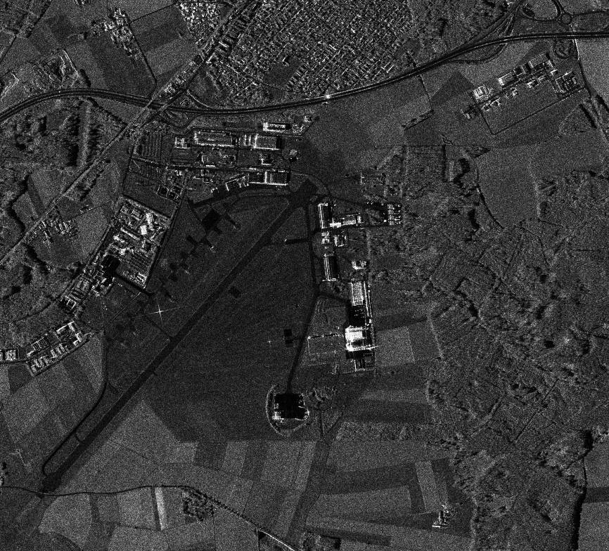
Radar d’Immagine
ENVISAT / ASAR IM 2 Oberpfaffenhofen 100 km x 100 km;
25 m resolution (© ESA)
TerraSAR-X Spotlight Image
2 m resolution
Courtesy of SAR-EDU

